Slide 1
邦德散热系统股份
标识卡打印
制造五科 标识卡打印业务操作流程
流程
生产投料单过滤条件配置
标识卡打印
2016. 12.
标准化办公室

Slide 2
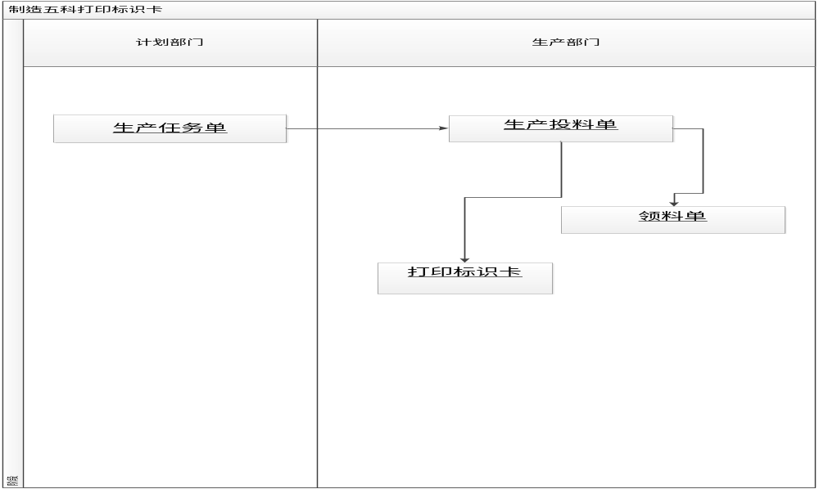
1.制造五科 标识卡打印 ERP操作流程
1. ERP业务操作流程图
标准化办公室

Slide 3
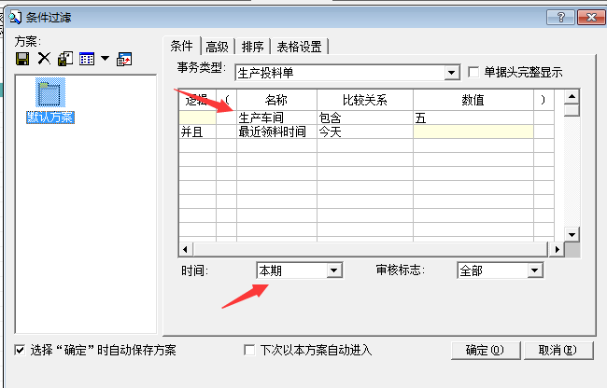
2.生产投料单过滤条件
2.生产投料单过滤条件
标准化办公室

Slide 4
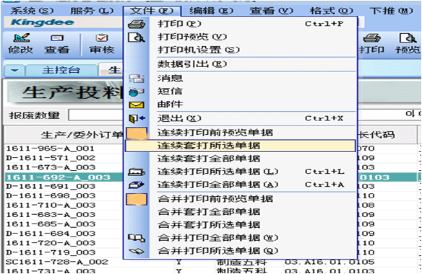
3.标识卡打印
3.标识卡打印
3.1 单张打印
3.2 多条打印 ： 参考下图，选择“连续套打所选单据”
3.3 全部打印 ： 参考下图， 选择“连续套打全部 单据”
标准化办公室

